Slide 1
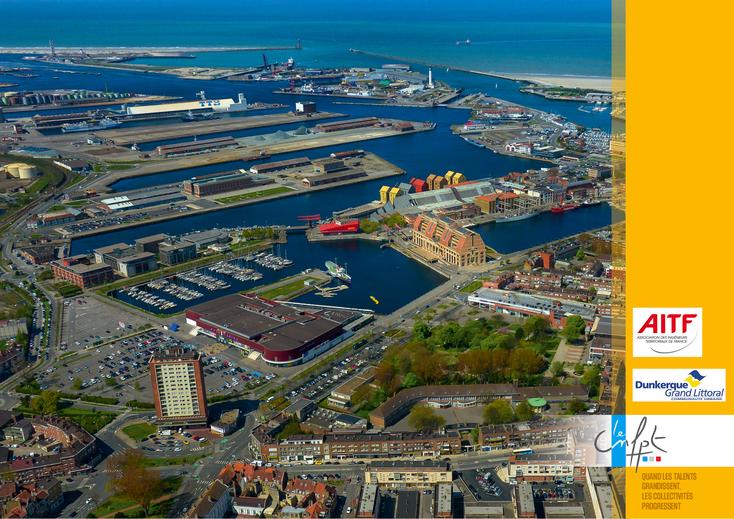

LES RENCONTRES NATIONALES DE L’INGÉNIERIE TERRITORIALE
LES COLLECTIVITÉS LOCALES FACE AUX ENJEUX DE L’ÉCONOMIE CIRCULAIRE
13-14 JUIN 2019 - DUNKERQUE

Slide 2

ATELIER N° 10
ACCOMPAGNER L’ÉCONOMIE CIRCULAIRE DANS LA CONSTRUCTION
LES RENCONTRES NATIONALES DE L’INGÉNIERIE TERRITORIALE
LES COLLECTIVITÉS LOCALES FACE AUX ENJEUX DE L’ÉCONOMIE CIRCULAIRE
13-14 JUIN 2019 - DUNKERQUE

Slide 3




ATELIER N°10
La démarche bâtiments durables pour être accompagner
Laurent Pérez
Directeur d’Ekopolis
Démarche bâtiments durables et retour d’expérience d’un maitre d’œuvre
Mathilde CALBA
Architecte
Agence 3+1 architectes
Le Dispositif REX Bâtiments performants et le réemploi dans la construction
Mariangel SANCHEZ
Ingénieure suivi des innovations
AQC – Agence Qualité Construction
Echanges
LES RENCONTRES NATIONALES DE L’INGÉNIERIE TERRITORIALE
LES COLLECTIVITÉS LOCALES FACE AUX ENJEUX DE L’ÉCONOMIE CIRCULAIRE
13-14 JUIN 2019 - DUNKERQUE
Notes:
La démarche bâtiments durables pour être accompagner
Laurent Pérez
Directeur d’Ekopolis
L’intérêt de la méthode démarche bâtiments durables pour accompagner l’économie circulaire
Démarche bâtiments durables et retour d’expérience d’un maitre d’œuvre
Mathilde CALBA
Architecte
Agence 3+1 architectes
Exemple de la démarche bâtiments durables à l’origine d’une initiative de maitrise d’œuvre avec réemploi : RIVP - changement de menuiserie et isolation des parois opaques ;
Le Dispositif REX Bâtiments performants et le réemploi dans la construction
Mariangel SANCHEZ
Ingénieure suivi des innovations
AQC – Agence Qualité Construction
Un échanges avec les participants

Slide 4
ATELIER N° 10
ACCOMPAGNER L’ÉCONOMIE CIRCULAIRE DANS LA CONSTRUCTION
LA DÉMARCHE BÂTIMENTS DURABLES
Laurent Pérez
Directeur d’Ekopolis
LES RENCONTRES NATIONALES DE L’INGÉNIERIE TERRITORIALE
LES COLLECTIVITÉS LOCALES FACE AUX ENJEUX DE L’ÉCONOMIE CIRCULAIRE
13-14 JUIN 2019 - DUNKERQUE

Slide 5

ATELIER N°10
La démarche bâtiments durables
Laurent Pérez
Directeur d’Ekopolis
Démarche bâtiments durables
Retour d’expérience d’un maitre d’œuvre
Mathilde CALBA
Architecte
Agence 3+1 architectes
Le Dispositif REX Bâtiments performants
Mariangel SANCHEZ
Ingénieure suivi des innovations
AQC – Agence Qualité Construction
Echanges
LES RENCONTRES NATIONALES DE L’INGÉNIERIE TERRITORIALE
LES COLLECTIVITÉS LOCALES FACE AUX ENJEUX DE L’ÉCONOMIE CIRCULAIRE
13-14 JUIN 2019 - DUNKERQUE

Slide 6

ATELIER N° 10
ACCOMPAGNER L’ÉCONOMIE CIRCULAIRE DANS LA CONSTRUCTION
LA DÉMARCHE BÂTIMENTS DURABLES
RETOUR D’EXPÉRIENCE SUR LE REEMPLOI
Mathilde CALBA
Architecte - Agence 3+1 architectes
LES RENCONTRES NATIONALES DE L’INGÉNIERIE TERRITORIALE
LES COLLECTIVITÉS LOCALES FACE AUX ENJEUX DE L’ÉCONOMIE CIRCULAIRE
13-14 JUIN 2019 - DUNKERQUE

Slide 7
ATELIER N°10
La démarche bâtiments durables
Laurent Pérez
Directeur d’Ekopolis
Démarche bâtiments durables
Retour d’expérience d’un maitre d’œuvre
Mathilde CALBA
Architecte
Agence 3+1 architectes
Le Dispositif REX Bâtiments performants
Mariangel SANCHEZ
Ingénieure suivi des innovations
AQC – Agence Qualité Construction
Echanges
LES RENCONTRES NATIONALES DE L’INGÉNIERIE TERRITORIALE
LES COLLECTIVITÉS LOCALES FACE AUX ENJEUX DE L’ÉCONOMIE CIRCULAIRE
13-14 JUIN 2019 - DUNKERQUE

Slide 8
ATELIER N° 10
ACCOMPAGNER L’ÉCONOMIE CIRCULAIRE DANS LA CONSTRUCTION
Le Dispositif REX Bâtiments performants et le réemploi dans la construction
Mariangel SANCHEZ
Ingénieure suivi des innovations
AQC – Agence Qualité Construction
LES RENCONTRES NATIONALES DE L’INGÉNIERIE TERRITORIALE
LES COLLECTIVITÉS LOCALES FACE AUX ENJEUX DE L’ÉCONOMIE CIRCULAIRE
13-14 JUIN 2019 - DUNKERQUE

Slide 9
ATELIER N°10
La démarche bâtiments durables
Laurent Pérez
Directeur d’Ekopolis
Démarche bâtiments durables
Retour d’expérience d’un maitre d’œuvre
Mathilde CALBA
Architecte
Agence 3+1 architectes
Le Dispositif REX Bâtiments performants
Mariangel SANCHEZ
Ingénieure suivi des innovations
AQC – Agence Qualité Construction
Echanges
LES RENCONTRES NATIONALES DE L’INGÉNIERIE TERRITORIALE
LES COLLECTIVITÉS LOCALES FACE AUX ENJEUX DE L’ÉCONOMIE CIRCULAIRE
13-14 JUIN 2019 - DUNKERQUE

Slide 10
Merci de votre attention
LES RENCONTRES NATIONALES DE L’INGÉNIERIE TERRITORIALE
LES COLLECTIVITÉS LOCALES FACE AUX ENJEUX DE L’ÉCONOMIE CIRCULAIRE
13-14 JUIN 2019 - DUNKERQUE

